Slide 1
数据结构
内部排序（二）
周飞
深圳大学电子与信息工程学院

Slide 2

第八章 内部排序
第四节 希尔排序
一、希尔排序（思路）
从直接插入排序可以看出，当待排序列为一个正序时，时间复杂度为O(n)
若待排序列基本有序时，排序效率会提高
希尔排序：
先将待排序列分成若干子序列，分别进行插入排序；
待整个序列基本有序时，再对全体记录进行一次直接插入排序。

Slide 3
第八章 内部排序
第四节 希尔排序
二、希尔排序（算法）
首先，以一个整数gap（小于待排序的记录数）作为间隔，
将全部记录分为gap个子序列，
每个子序列中存放的记录再原序列中的距离都是gap；
其次，在每一个子序列中分别施行直接插入排序；
然后逐步缩小gap，例如gap = gap/2，或者gap = gap-1；
重复上述步骤，直到gap=1。

Slide 4

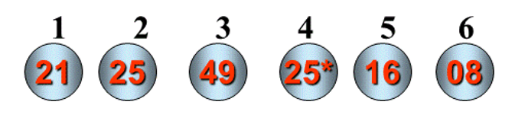
第八章 内部排序
第四节 希尔排序
三、希尔排序（举例）

Slide 5
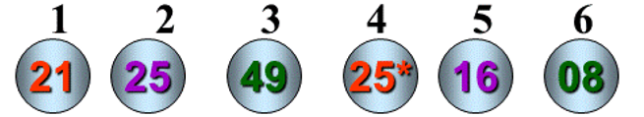

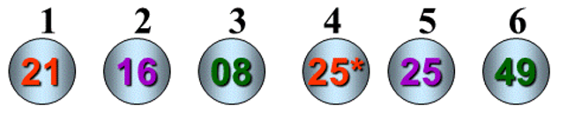
第八章 内部排序
第四节 希尔排序
三、希尔排序（举例）

Slide 6

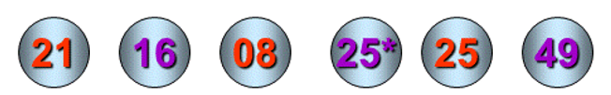
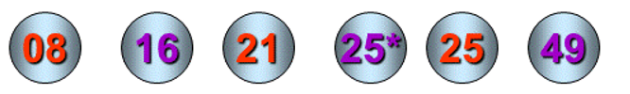
第八章 内部排序
第四节 希尔排序
三、希尔排序（举例）

Slide 7



第八章 内部排序
第四节 希尔排序
三、希尔排序（举例）

Slide 8
第八章 内部排序
第四节 希尔排序
四、希尔排序（算法分析）
一般情况下，初始时，序列较乱；
这时，gap比较大，子序列记录比较少，排序耗时少；
并且记录一次移动的间隔较大。
随着排序进展，
gap的值逐渐变小，子序列中的记录个数逐渐变多，
但是经过前面的排序，已经基本有序，所以排序仍然很快。

Slide 9




第八章 内部排序
第四节 希尔排序
四、希尔排序（算法分析）
gap的取法有多种。
Shell提出，

Slide 10
第八章 内部排序
第四节 希尔排序
四、希尔排序（算法分析）
希尔排序的性能分析是一个复杂的问题；
只对特定待排序的序列，可以准确地估算出关键字地比较次数和记录的移动次数。
一般认为，希尔排序所需的比较次数和移动次数约为n^{1.3}
当n趋于无穷时可减小到n(logn)²
希尔排序的时间复杂度约为O(n(logn)²)

Slide 11
第八章 内部排序
第四节 希尔排序
四、希尔排序（算法分析）
是否稳定？

Slide 12
第八章 内部排序
第五节 简单选择排序
一、简单选择排序（思路）
快速排序是给定一个枢轴，通过算法确定它的位置。
能不能给定一个位置，找到应该放在这个位置上的记录？
给定什么位置？
怎么找到这个位置上的记录？
简单选择排序
起泡排序

Slide 13
第八章 内部排序
第五节 简单选择排序
一、简单选择排序（思路）
考察序列长度为n的序列
第一趟：第一个位置放置序列中最小的值，
首先，找到最小值：需要进行n-1次比较。
然后，把找到的最小值和第一个位置上存放的记录互换一下。

Slide 14
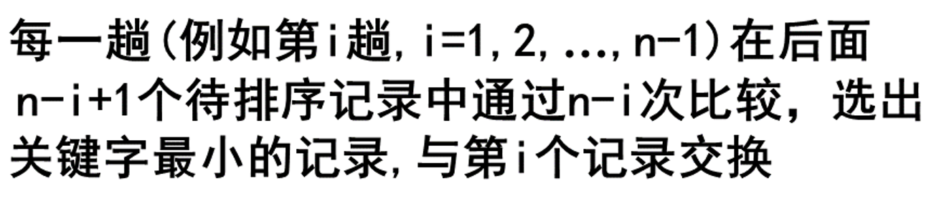
第八章 内部排序
第五节 简单选择排序
二、简单选择排序（算法）

Slide 15
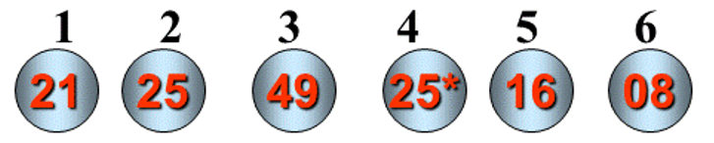
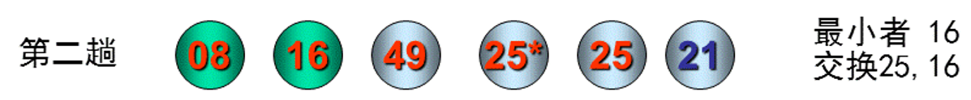
第八章 内部排序
第五节 简单选择排序
二、简单选择排序（举例）

Slide 16
第八章 内部排序
第五节 简单选择排序
二、简单选择排序（举例）

Slide 17
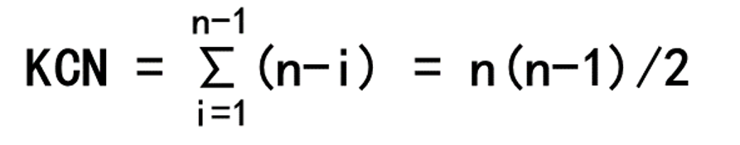
第八章 内部排序
第五节 简单选择排序
三、简单选择排序（性能分析）
比较次数：
简单选择排序中，关键字的比较次数KCN与记录的初始排列无关。
第i趟中，所需的比较次数恒定为n-i次。
总的关键字比较次数为

Slide 18

第八章 内部排序
第五节 简单选择排序
三、简单选择排序（性能分析）
移动次数：
简单选择排序中，记录的移动次数RMN与记录的初始排列有关。
如果是有序排列，RMN=0；
如果每次都要交换，总的移动次数是

Slide 19
第八章 内部排序
第五节 简单选择排序
三、简单选择排序（性能分析）
是否稳定？

Slide 20
第八章 内部排序
第六节 起泡排序
一、起泡排序（思路）
与简单选择排序类似的思路：
先把关键字最大（或最小）的记录安排到最后（或最前）；
Repeat…
但是简单选择排序不稳定
是否有其他思路让排序稳定？

Slide 21

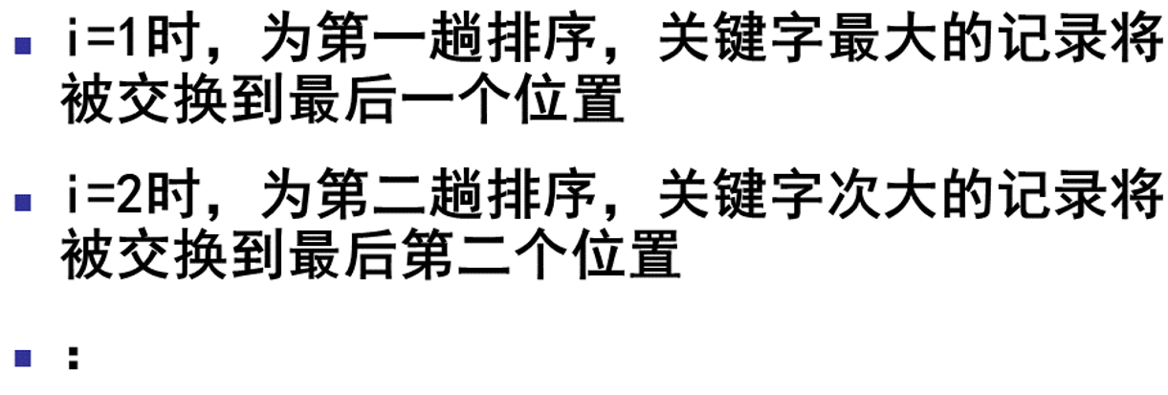
第八章 内部排序
第六节 起泡排序
一、起泡排序（思路）

Slide 22


第八章 内部排序
第六节 起泡排序
二、起泡排序（算法）

Slide 23
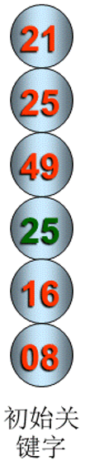









第八章 内部排序
第六节 起泡排序
三、起泡排序（算法）
初始
关键字
第一趟
第二趟
第三趟
第五趟
第四趟

Slide 24
第八章 内部排序
第六节 起泡排序
四、起泡排序（性能分析）
最好情况：
已经排好序。
第一趟就没有发生交换，因此算法只执行一趟；
没有移动记录；
只进行n-1次关键字的比较。

Slide 25
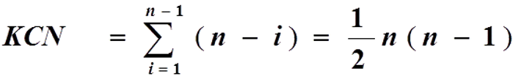
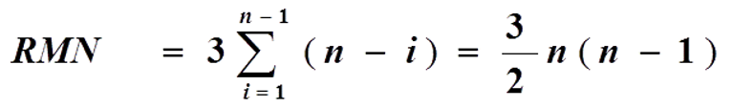
第八章 内部排序
第六节 起泡排序
四、起泡排序（性能分析）
最坏情况：
执行n-1趟起泡；
第i趟做n-i次关键字的比较，执行n-i次记录交换；

Slide 26
第八章 内部排序
第七节 归并排序
一、归并（概念和思路）
归并是将两个或两个以上有序表合成一个新的有序表的操作过程。
当考察2个有序表时，被称为2路（或二路）归并。
在二路归并中，假设两个有序表的表长分别为m和L，则归并后表长为m+L
二路归并最多需要多少次移动和比较？
m+L次比较和m+L次移位

Slide 27
第八章 内部排序
第七节 归并排序
二、2路—归并排序（思路和算法）
n个记录的某待排序序列看成n有序的序列（每个序列只有一个记录）
将每前后两个有序序列视为一对，归并成一个有序序列（2路归并）；
重复执行上述操作，直到只有一个有序序列为止。

Slide 28
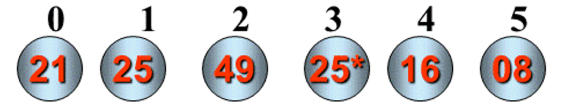
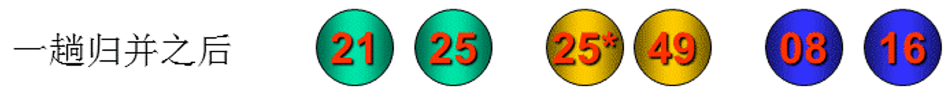
第八章 内部排序
第七节 归并排序
二、2路—归并排序（举例）

Slide 29
第八章 内部排序
第七节 归并排序
二、2路—归并排序（性能分析）
如果待排序的序列有n个记录，那么需要多少趟2路归并？
O(log(n))
每一趟2路归并的时间复杂度是？
O(n)
2路—归并排序的时间复杂度是？
O(nlog(n))

Slide 30
第八章 内部排序
第七节 归并排序
二、2路—归并排序（性能分析）
稳定吗？

Slide 31
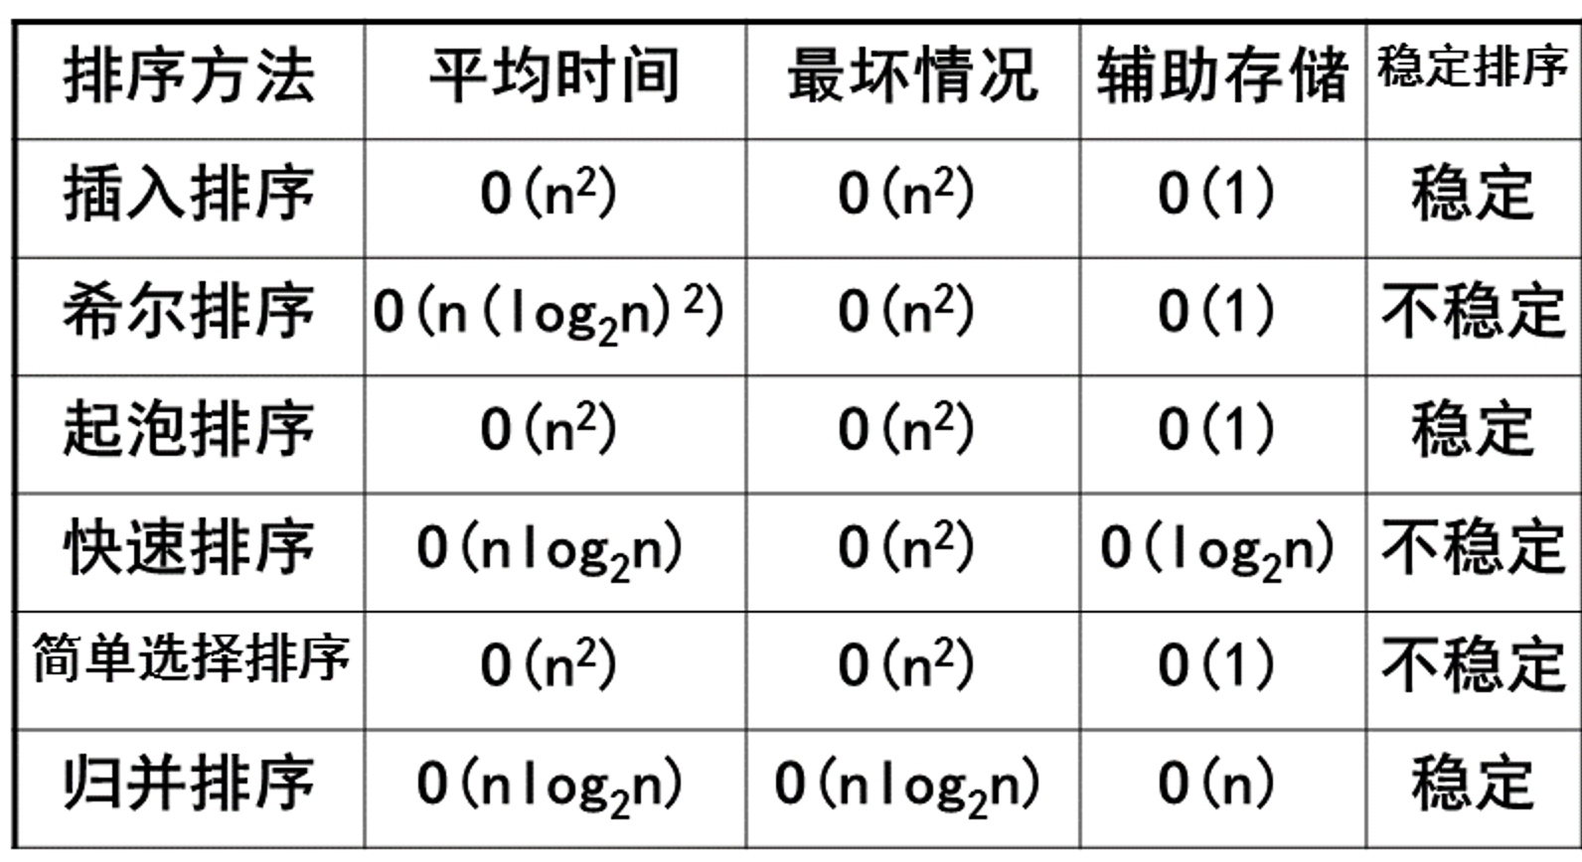
第八章 内部排序
第八节 各种排序的比较

